Slide 1
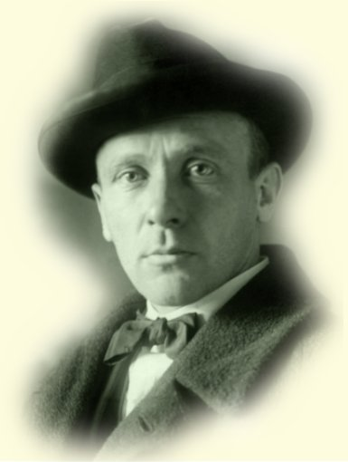
Михаил Афанасьевич Булгаков: жизнь, личность, творчество (1891-1940)
БЕЛГОРОДСКИЙ ГОСУДАРСТВЕННЫЙ АГРАРНЫЙ УНИВЕРСИТЕТ
им. В. Я. Горина
Управление библиотечно-информационных ресурсов
2016г.

Slide 2
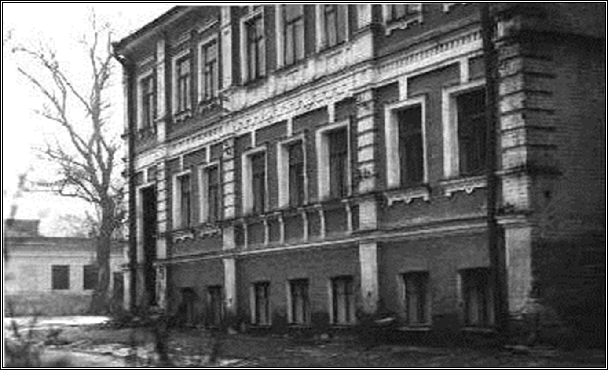
Биографические сведения о писателе
Дом на Воздвиженской № 10 в Киеве, где родился Булгаков

Slide 3
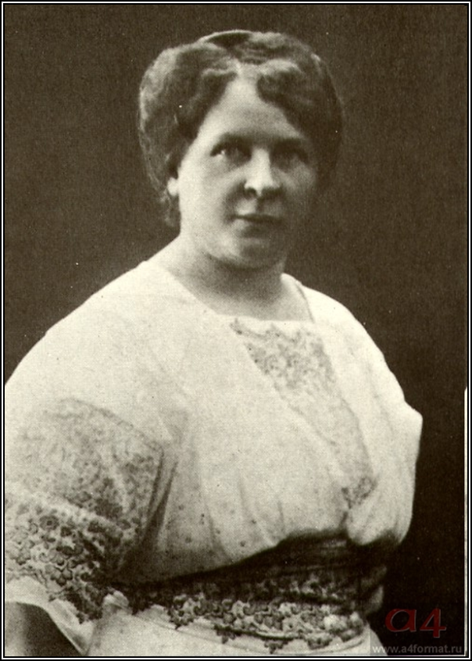
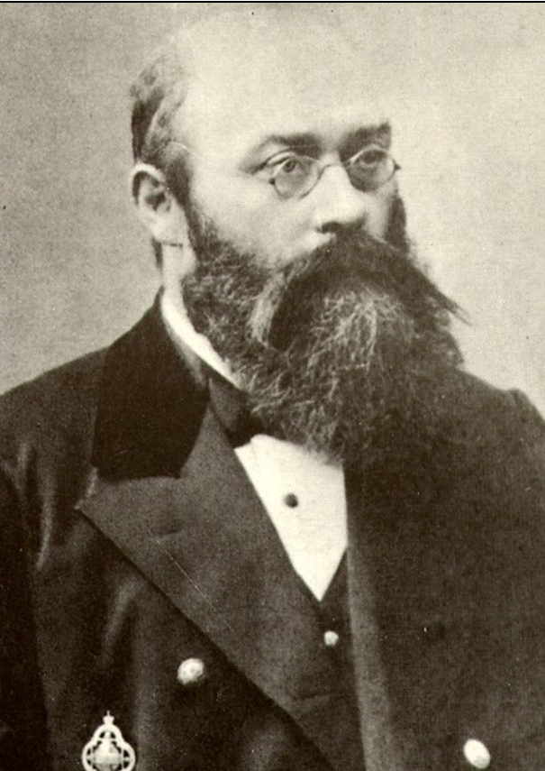
Родители Михаила Булгакова
Варвара Михайловна Булгакова, мать писателя. Фото 1914
Афанасий Иванович Булгаков, отец писателя. Фото около 1906

Slide 4
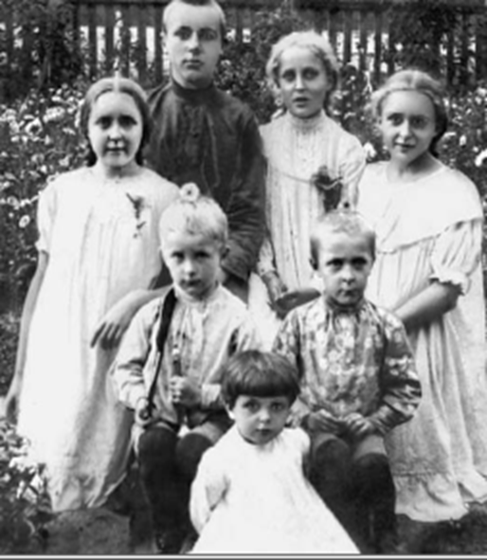
«Семья Булгаковых – большая, дружная, культурная, музыкальная, театральная»
Все дети Булгаковы: Вера, Миша, Варя, Надя, Ваня, Коля и Леля. Фото 1906

Slide 5
Ш5(2) Русская литература XIX-XX веков: Р89 В 2 т. Т. 1. Русская литература XIX века / Сост. и науч. ред. Б.С. Бугров, М.М. Голубков. – 2-е изд., доп. и перераб. – М. : Аспект Пресс, 2000. – 428 с.
Издание включает в себя два тома, посвящённые соответственно русской литературе XIX и XX вв. Каждый том представляет собой собрание монографических глав о писателях. Все главы построены по одному и тому же композиционному принципу: сначала даётся общая характеристика творческого пути писателя.

Slide 6
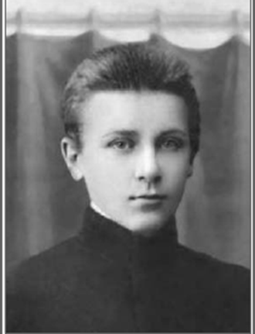
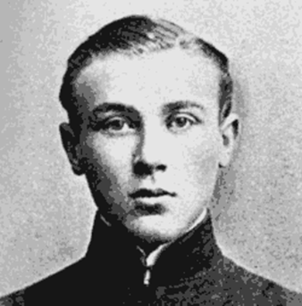
До осени 1900 учился дома, затем поступил в первый класс Александровской гимназии. Уже в гимназии Булгаков проявлял свои разнообразные способности: писал стихи, играл на рояле, пел, сочинял устные рассказы и прекрасно их рассказывал.
Окончив гимназию, 21 августа 1909 года он был зачислен на медицинский факультет Императорского Университета св. Владимира в Киеве. Учеба проходила в условиях начавшейся тогда войны 1914-1918 гг.

Slide 7
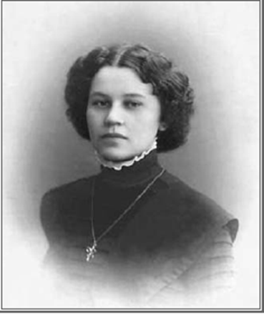
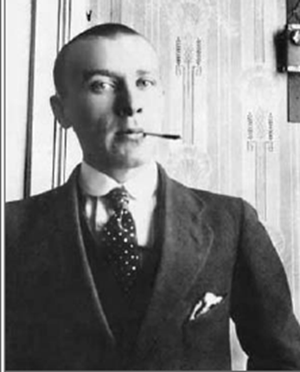
В 1908 г. окончивший предпоследний, седьмой класс гимназии Михаил познакомился с пятнадцатилетней Татьяной Лаппа, родные и близкие звали ее Тасей дочерью председателя Саратовской Казенной палаты. Она, тоже гимназистка, приехала в Киев к тетке на каникулы. Между ним и Тасей возникли романтические отношения, которые завершились счастливым браком. Супруги Булгаковы прожили вместе 11 лет.

Slide 8
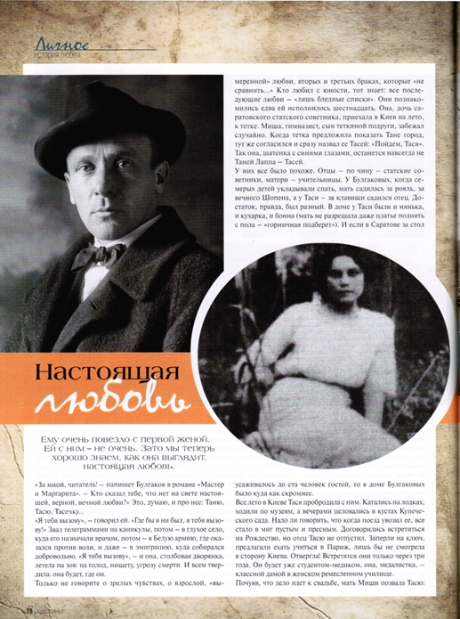
Недошивин В. Настоящая любовь / В. Недошивин // Крестьянка. – 2011. - №1. – С. 78-81.
Студентом Михаил женился. Его первой женой была Татьяна Николаевна Лаппа, Тася, девица со средствами. Михаил хорошо прожил на средства жены последние три года студенчества как в Киеве, так и в Саратове... Своих средств у Михаила не было... Тася не была красива, но была очень хорошей женщиной, тихой и любящей женой, худенькой и незаметной.

Slide 9
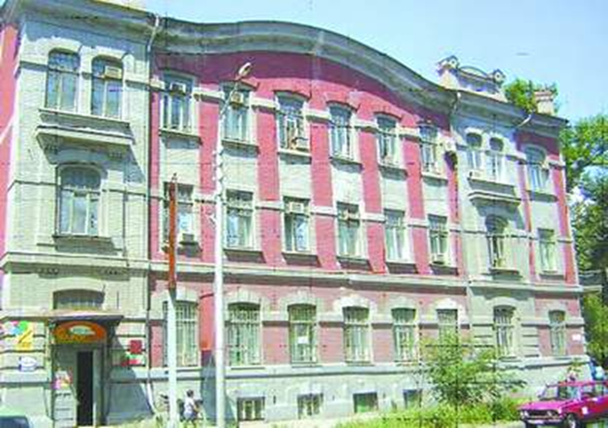
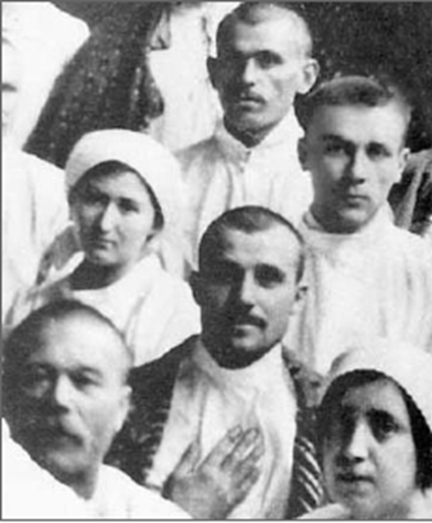
Еще летом 1914 года, после начала 19 июля Первой мировой войны, Булгаков принял участие в организации лазарета для раненых при Казенной палате в Саратове и работал там врачом.
Здание сохранилось и в наше время(находится на пересечении улиц Вольской и Сакко и Ванцетти)
М. Булгаков
среди мед. персонала
военного госпиталя
Саратов 1914г.

Slide 10
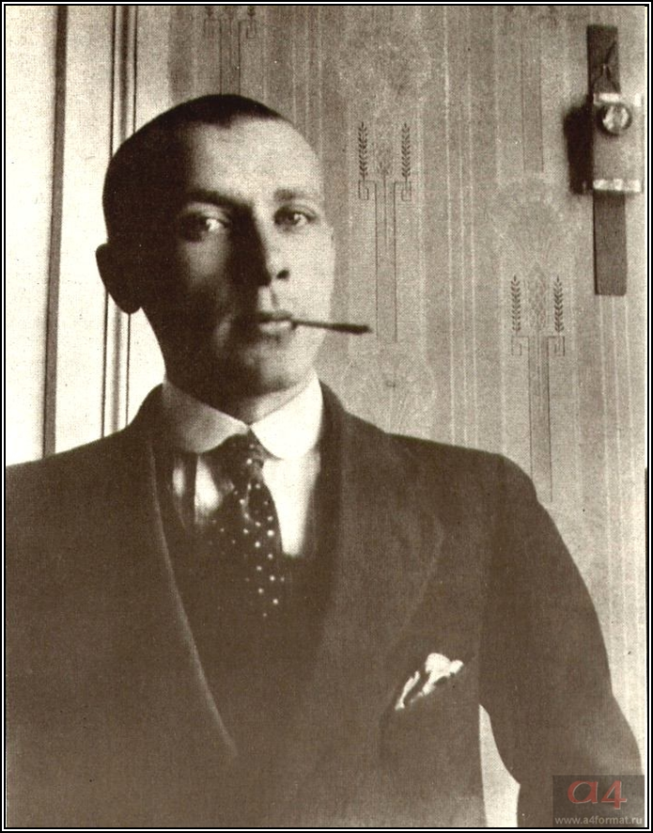
В сентябре 1916 года Булгакова отзывают с фронта: он становится сельским врачом, работает в Вязьме.
В марте 1918 года возвращается в Киев.
В 1919 г. его как врача мобилизуют в Добровольческую армию, он сотрудничает в газетах, выходивших при Деникине на Северном Кавказе.

Slide 11
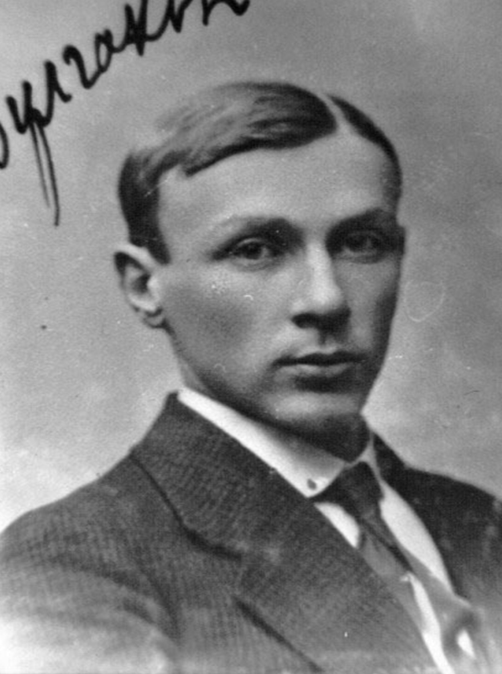
Булгаков-писатель и Булгаков-человек до сих пор во многом — загадка
Неясны его политические взгляды, отношение к религии, эстетическая программа.
Его жизнь состояла как будто бы из трех частей, каждая из которых чем-то примечательна.
До 1919 года он врач, только изредка пробующий себя в литературе..

Slide 12
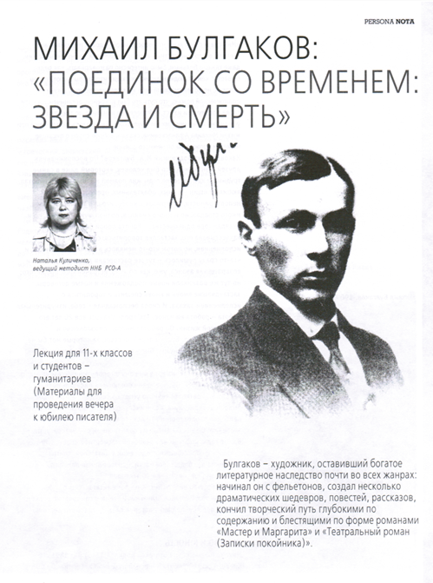
Куличенко Н. Михаил Булгаков: «Поединок со временем: звезда и смерть» / Н. Куличенко // Новая библиотека. – 2011. - №9(153) – С. 9-27.
В данной статье рассмотрена биография М.А. Булгакова, который оставил богатое литературное наследство во всех жанрах: начинал он с фельетонов, создал несколько драматических шедевров, повестей, рассказов, кончил творческий путь глубокими по содержанию и блестящими по форме романами «Мастер и Маргарита» и «Театральный роман».

Slide 13
Из врачей – в писатели

Slide 14
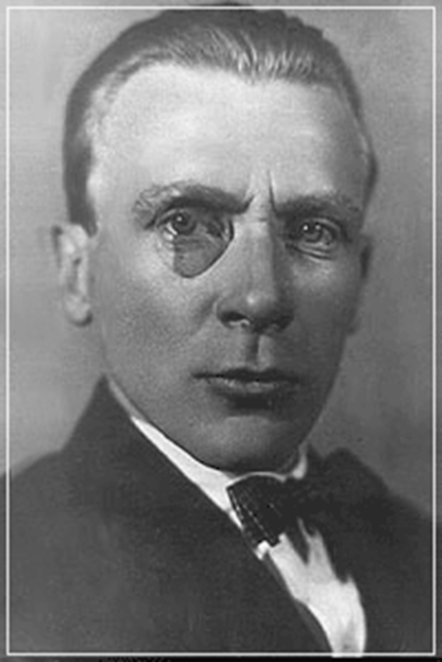
В 1921 году переезжает в Москву. В 1922 – 1934 годах пишет для газеты «Накануне», постоянно публикуется в газете железнодорожников «Гудок», что сводит его с И.Бабелем, И.Ильфом, Е.Петровым, В.Катаевым, Ю.Олешей.
«…приехал без денег, без вещей в Москву с тем, чтобы остаться в ней навсегда»
(Из автобиографии
М. А. Булгакова)

Slide 15
В 20-е годы Булгаков уже профессиональный писатель и драматург, зарабатывающий на жизнь литературным трудом и осененный громкой, но скандальной славой “Дней Турбиных”.

Slide 16
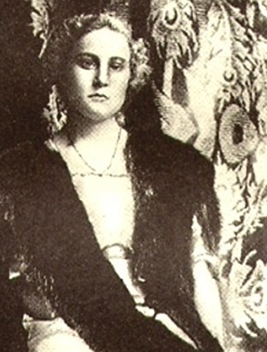
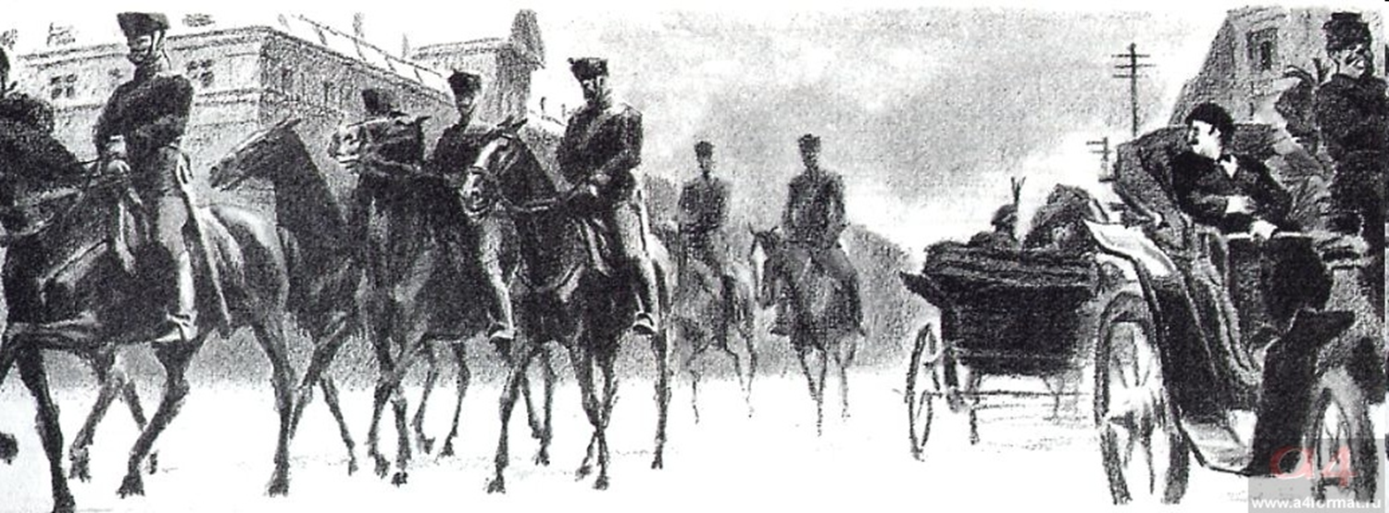
«Дни Турбиных»
Варвара Булгакова, сестра писателя, прототип Елены Турбиной

Slide 17
Литературное творчество 20-х годов
Белая гвардия (1925 –1929)
Рассказы:
Романы:
Красная корона (1922)
Необыкновенные
приключения доктора (1922)
Китайская история (1923)
Налет (1923)
Пьесы:
Дни Турбиных (1926)
Зойкина квартира (1926)
Бег (1928)
Багровый остров (1928)
Кабала святош (1929)
Повести:
Дьяволиада (1923)
Роковые яйца (1924)
Собачье сердце (1925)

Slide 18
Ш4Р7 Булгаков М.А. Записки Б90 на манжетах. Ранняя автобиографическая проза / М.А. Булгаков. – М. : Худож. лит., 1989. – 206 с.
В основе книги – любимая мысль писателя о том, что жизнь нельзя остановить. В ней чётко обозначены авторские жизненные принципы и высокие идеалы. Здесь высказана идея защиты русской классики. «Записки на манжетах», повествование о честном интеллигенте, сумевшем выстоять в трудную эпоху перелома и найти своё место в новой жизни и литературе.

Slide 19
Ш4Р7 Булгаков М.А. Ранняя Б90 проза: рассказы, повести / М.А. Булгаков. – М. : Современник, 1990. – 479 с.
В настоящее издание выдающегося русского советского писателя М.А. Булгакова вошли рассказы «Стальное горло», «Вьюга», «Записки на манжетах», «Богема»; повести «Дьяволиада», «Багровый остров», «Роковые яйца». В своих произведениях Булгаков мастерски, с иронией, язвительно и колко высмеивает человеческие пороки. М.А. Булгаков обладал не только сатирическим, но и редким лирическим даром, который делает его прозу неповторимой.

Slide 20
Ш4Р7 Булгаков М.А. Повести, Б90 рассказы, фельетоны / М.А. Булгаков. – М. : Советский писатель, 1988. – 624 с.
Ранняя проза М.А. Булгакова разнообразна как по содержанию, жанрам, так и по стилю. Здесь и очерки, фельетоны, корреспонденции, эссе и повести. В своих произведениях Булгаков мастерски, с иронией и колко высмеивает человеческие пороки: высокомерие, тупость, неискренность и ложь. Писатель обладал не только сатирическим, но и редким лирическим даром, который делает его прозу неповторимой.

Slide 21
Ш4Р7 Булгаков М.А. Б90 Багровый остров. Адам и Ева / М.А. Булгаков. – М. : Искусство, 1990. – 143 с.
В антивоенной пьесе «Адам и Ева» Булгаков рассматривает тему учёного-творца и открытия, которое способно спасти мир от катастрофы. В пьесе показана перестройка мышления в обществе, для которой потребовалось испытание всемирным бедствием – войной. Упрощённые взгляды на революцию, гражданскую войну и послевоенное развитие России спародированы Булгаковым в пьесе «Багровый остров».

Slide 22
Ш4Р6 Булгаков М.А. Белая Б90 гвардия / М.А. Булгаков. – М. : «Наш дом», 1998. – 288 с.
В «Белой гвардии» мысль семейная тесно связана с историей России. В центре романа – распавшаяся семья, жившая в Киеве в «доме белого генерала». Главными героями романа были врач Алексей Турбин, его брат Николка и сестра Елена. Булгаков в романе сочетает черты поэтического эпоса и тонкого психологического письма.

Slide 23
Ш4Р7 Булгаков М.А. Пьесы Б90 1920-х годов / М.А. Булгаков. – Л. : Искусство, 1989. – 591 с.
В настоящем издании впервые собраны законченные драматические произведения М.А. Булгакова, созданные им в 1920-е годы: «Белая гвардия», «Дни Турбиных», «Зойкина квартира», «Бег», «Багровый остров». В специальном разделе представлены другие редакции и варианты этих пьес, а также литературный фельетон «Багровый остров». Каждое произведение сопровождается историко-литературным и текстологическим комментарием.

Slide 24
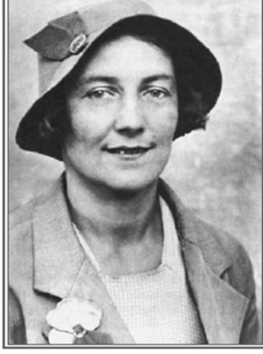
В 1923 году М. Булгаков вступает во Всероссийский Союз писателей. В 1924 году он знакомится с недавно вернувшейся из-за границы Любовью Евгеньевной Белозерской (1898—1987), которая в 1925 году становится его новой женой.

Slide 25
Повесть "Собачье сердце", уже подготовленная к публикации, не была разрешена к печати (впервые была опубликована в 1987) .
С 1928 Булгаков начал писать роман "Мастер и Маргарита" и работал над ним двенадцать лет, то есть до конца жизни, не надеясь опубликовать его. (Впервые роман был опубликован в конце 1966 — начале 1967 в журнале "Москва".)

Slide 26
Ш4Р6 Булгаков М.А. Собачье Б90 сердце / М.А. Булгаков. – М. : Пушкинская библиотека: АСТ, 2005. – 429 с.
Главный герой повести, профессор Преображенский, пересаживает орган погибшего в пьяной драке Чугункина бродящему псу. Неожиданно для хирурга пёс превращается в человека, и этот человек - точное повторение погибшего люмпена. Если Шарик, как называл пса профессор, добр и неглуп, то чудом оживший Чугункин вульгарен и нагл. Убедившись в этом, профессор осуществляет обратную операцию.

Slide 27
Ш4Р6 Булгаков М.А. Чаша Б90 жизни: повести, рассказы, пьеса, очерки, фельетоны, письма / М.А. Булгаков. – М. : Сов. Россия, 1988. – 592 с.
В состав настоящего издания включены три прижизненных сборника произведений М.А. Булгакова: «Дьяволиада», «Трактат о жилище», «Рассказы библиотеки Смехач»; автобиографические повести и рассказы; пьеса «Багровый Остров»; наиболее значительные очерки и фельетоны; важнейшая часть наследия писателя – письма правительству.

Slide 28
Ш4Р7 Булгаков М.А. Кабала Б90 святош: роман, пьесы, либретто / М.А. Булгаков. – М. : Современник, 1991. – 703 с.
Эта пьеса о великом французском комедиографе Жане Батисте Мольере (Поклене) (1622-1673). Главная идея драматурга — трагическая зависимость гениальнейшего комедиографа от ничтожной власти, от напыщенного и пустого Людовика XIV (1638-1715) и окружающей короля «кабалы святош».

Slide 29
Ш4Р7 Булгаков М.А. Б90 Похождения Чичикова: повести, рассказы, фельетоны, очерки 1919-1924 гг. / М.А. Булгаков. – М. : Современник, 1990. – 591 с.
Часто в произведениях Булгакова вся суть задуманного прочитывается в двух-трёх начальных фразах, а затем следует лишь детализация. Вот и в повести-гротеске «Похождения Чичикова» достаточно взглянуть на первые слова «Пролога», чтобы увидеть весь трагический смысл этого, казалось бы, чрезвычайно веселого сочинения. Шутник-сатана открыл двери ада, и вся его рать-ватага ринулась в Россию... И что же может произойти со страной, в которой хозяйничают слуги дьявола?

Slide 30
Ш4Р6 Булгаков М.А. Москва, Б90 двадцатые годы: повести / М.А. Булгаков. – М. : ТЕРРА, 1994. – 320 с.
Без повестей М.А. Булгакова «Собачье сердце», «Роковые яйца», «Багровый остров» невозможно составить цельное представление о творчестве великого писателя и без них неполна картина отечественной фантастики XX века. Его фантастические повести были интересны вчера; интересны сегодня; им суждено оставаться таковыми завтра и послезавтра.

Slide 31
Литературное творчество 30-х годов
Пьесы:
Полоумный Журден (1929 – 1936)
Адам и Ева (1931)
Блаженство (1934)
Иван Васильевич (1931)
Александр Пушкин (1936)
Батум (1939)
Романы:
Записки покойника (1936 – 1937)
(Театральный роман)
Мастер и Маргарита (1928 – 1940)

Slide 32
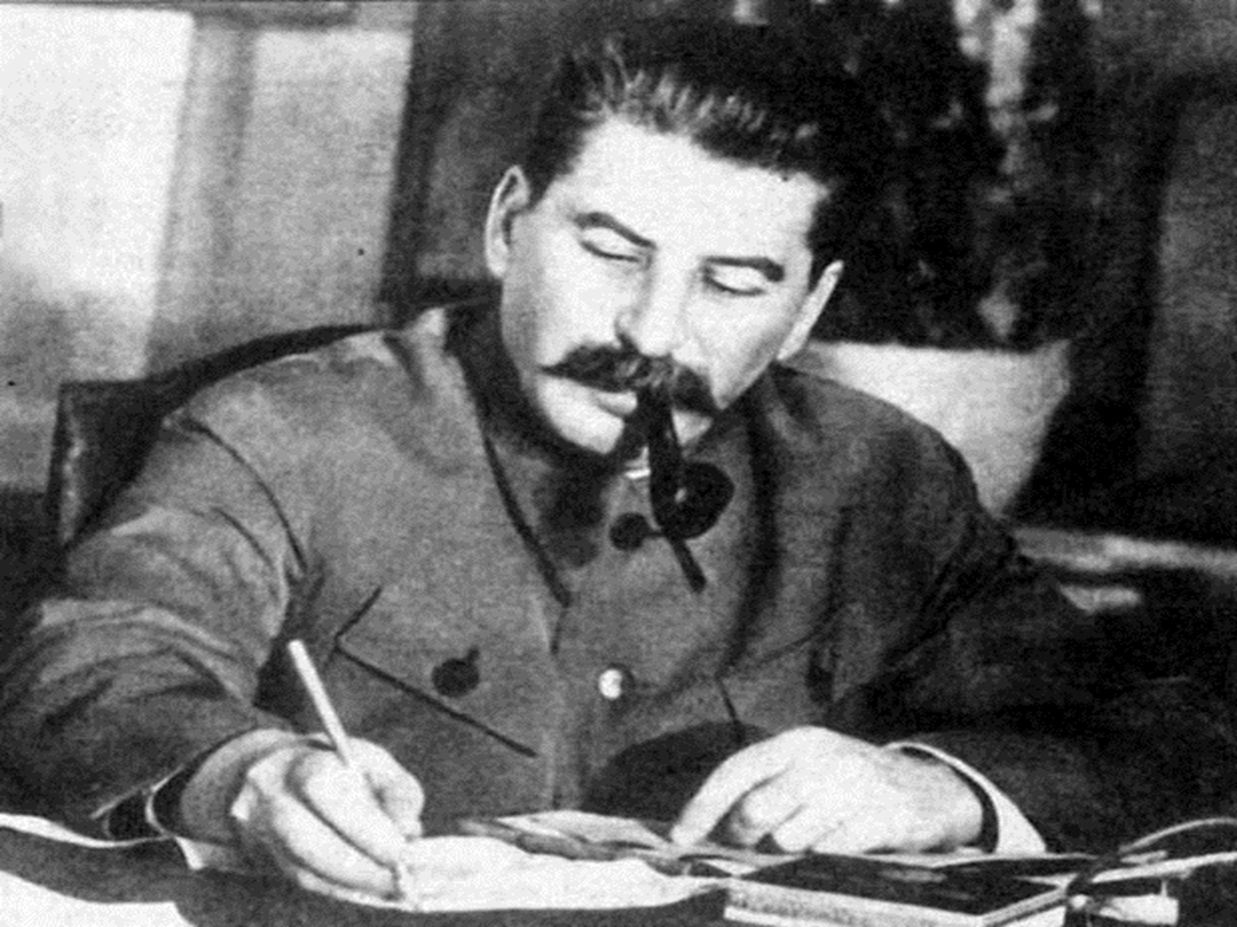
Времена не выбирают Москва
30-х годов.
Письмо Сталину

Slide 33
Из телефонного разговора Булгакова и Сталина:
Сталин: Мы ваше письмо получили. Читали с товарищами.
Вы будете по нему благоприятный ответ иметь. А,
может быть, правда, вас пустить за границу? Что,
мы вам очень надоели?
Булгаков: Я много думал в последние годы, может ли
русский писатель жить без родины, и мне
кажется, что не может…
Сталин: Вы правы. Я тоже так думаю. Вы где хотите
работать? В Художественном театре?
Булгаков: Да, я хотел бы, но я говорил об этом, мне
отказали.
Сталин: А вы подайте заявление туда. Мне кажется, что
они согласятся. Нам бы нужно встретиться,
поговорить с вами…

Slide 34
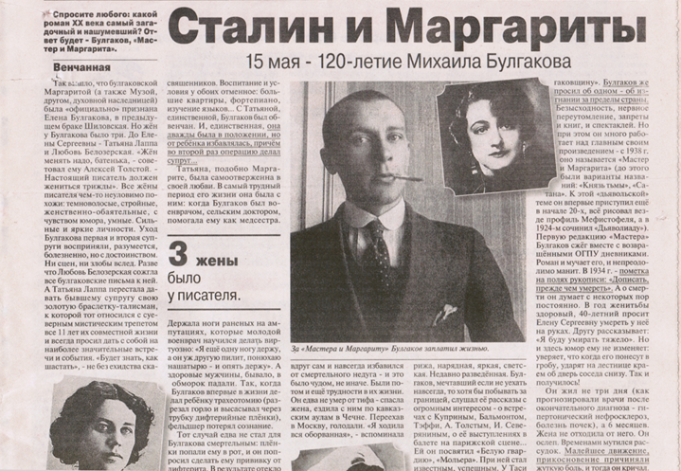
Мурзина М. Сталин и Маргариты / М. Мурзина //Аргументы и факты. – 2011. – 11-17 мая.
Булгаковской Маргаритой была официально признана Елена Шиловская. Жён у Булгакова было три. До Елены Сергеевны – Татьяна Лаппа и Любовь Белозёрская. Все жёны чем-то неуловимо похожи: темноволосые, стройные, женственно-обаятельные, с чувством юмора, умные. Сильные и яркие личности.

Slide 35
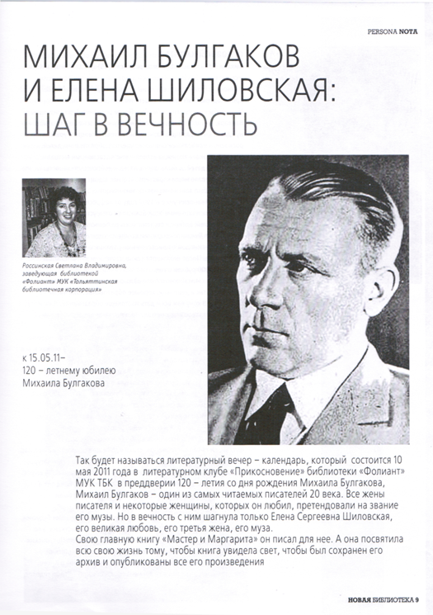
Россинская С.В. Михаил Булгаков и Елена Шиловская: шаг в вечность / С.В. Россинская // Новая библиотека. – 2011. - №11(155). – С. 9-27.
Михаил Булгаков – один из самых читаемых писателей 20 века. Все жёны писателя и некоторые женщины, которых он любил, претендовали на звание его музы. Но в вечность с ним шагнула только Елена Сергеевна Шиловская, его великая любовь, его третья жена, его муза. Свою главную книгу «Мастер и Маргарита» он писал для неё.

Slide 36
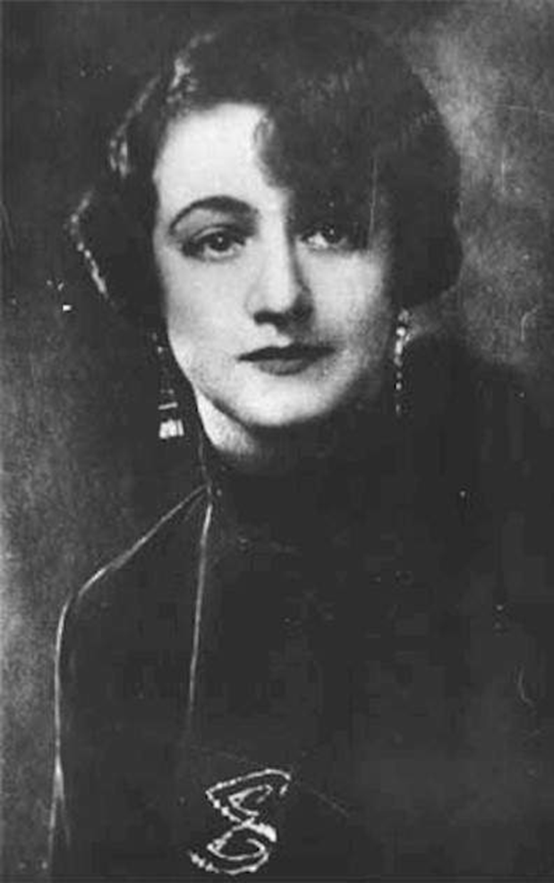
В 1929 году М. Булгаков знакомится с Еленой Сергеевной Шиловской, которая становится его третьей женой в 1932 году.

Slide 37
В 1939 году М. Булгаков работает над либретто «Рашель», а также над пьесой о И. Сталине («Батум»). Пьеса была одобрена И. Сталиным, но, вопреки ожиданиям писателя, она была запрещена к печатанию и постановке. Состояние здоровья М. Булгакова резко ухудшается. Врачи диагностируют у него гипертонический нефросклероз. Писатель начинает диктовать жене последние варианты романа «Мастер и Маргарита».

Slide 38
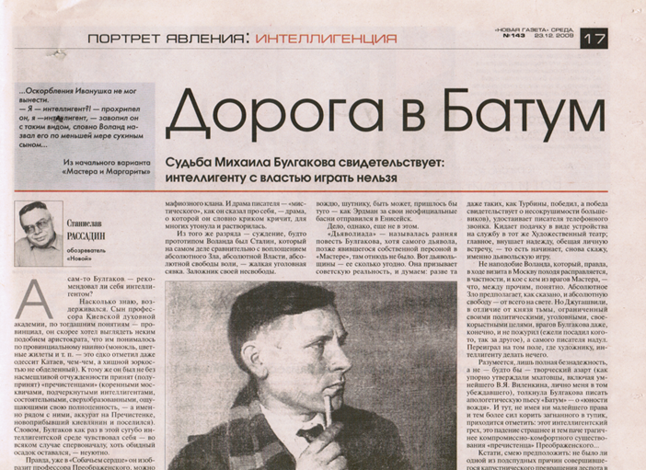
Рассадин С. Дорога в Батум / С. Рассадин // Новая газета. – 2009. – 23 декабря. – С. 17.
«Батум» был написан и с восторгом принят не только мхатовцами, мечтавшими угодить Сталину и заодно вернуть на сцену ценимого – хотя не раз ими преданного – автора, но и искренними друзьями. Притом, что в пьесе невозможно углядеть хотя бы проблеск таланта создателя «Бега» и «Кабалы святош». И снова – запрет. Унизительный, как горько сказал Булгаков, с белыми запретами «настоящих» произведений.

Slide 39
Ш4Р6 Булгаков М.А. Мастер и Б90 Маргарита: роман / М.А. Булгаков. – Воронеж: Центр.-Чернозем. кн. изд-во, 1987. – 543 с.
Роман «Мастер и Маргарита» посвящён общечеловеческим вопросам жизни, смерти, любви и красоты. Главным героем является сатана, действующий под именем Воланд. Он расправляется с гонителем великого писателя – Мастера. В романе Воланд – подлинный «князь мира сего», который вечно хочет зла и вечно совершает его. Затравленный жизненными невзгодами Мастер, находит в нём своего спасателя.

Slide 40
Ш4Р7 Булгаков М.А. Б90 Избранное: «Мастер и Маргарита»: роман; рассказы / М.А. Булгаков. – М. : Худож. лит., 1988. – 480 с.
В книгу вошёл роман «Мастер и Маргарита», а также рассказы: «Полотенце с петухом», «Вьюга», «Тьма египетская», «Морфий», «Псалом», «Я убил», «Ханский огонь». В романе «Мастер и Маргарита» царят счастливая свобода творческой фантазии и одновременно строгость композиционного замысла. Рассказы, обращают нас ко времени, когда будущий писатель работал врачом.

Slide 41
Ш4Р7 Булгаков М.А. Романы: Б90 «Белая гвардия», «Театральный роман», «Мастер и Маргарита» / М.А. Булгаков. – М. : Современник, 1987. – 751 с.
Во время чтения романа «Белая гвардия», задумываешься над тем, в какое страшное время жили наши деды и отцы. Действие разворачиваются в 1918 году. Из города немцы уже уходят, но город захватывают войска Петлюры. В произведении автор раскрывает трагедию русского дворянства во всем ее ужасе. А книга-то - о любящих людях, о крепкой, настоящей семье, которая и сильна своей любовью. Автор в этом произведении частично отобразил свою семью.

Slide 42
Ш4Р6 Булгаков М.А. Б90 Избранное: Жизнь господина де Мольера. Театральный роман: романы / М.А. Булгаков. – Л. : Дет. лит., 1991. – 367 с.
«Жизнь господина де Мольера» – одно из своеобразнейших произведений выдающегося писателя и драматурга Михаила Афанасьевича Булгакова. Романизированная биография Мольера, основанная Булгаковым на известных ему документальных свидетельствах, стала, в силу личности главного героя и его чаяний, произведением глубоко личного свойства – писатель повествовал не только о Мольере, но и о себе.

Slide 43
Ш4Р6 Булгаков М.А. Записки Б90 покойника: (Театральный роман) / М.А. Булгаков. – М. : ООО «Фирма изд-во АСТ», Вече, 1999. -528 с.
Настоящий том сочинений М.А. Булгакова представлен произведениями, которые принято называть автобиографическими. Булгаков мечтал написать собственное жизнеописание, но замысел этот не был осуществлён. И видимо, в этом была какая-то своя логика, ибо художественное жизнеописание он творил в течении двадцати лет. Именно в автобиографических произведениях писатель наиболее ярко раскрыл свой талант художника-сатирика.

Slide 44
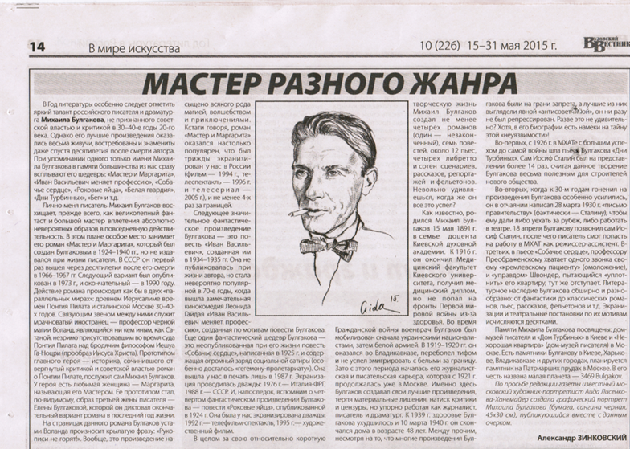
Зинковский А. Мастер разного жанра / А. Зинковский // Вузовский вестник. – 2015. – 15-31 мая. – С. 14.
В статье рассказано о таланте российского писателя и драматурга Михаила Булгакова. Его лучшие произведения «Мастер и Маргарита», «Белая гвардия», «Собачье сердце» оказались весьма живучи, востребованы и знамениты даже спустя десятилетия после смерти автора.

Slide 45
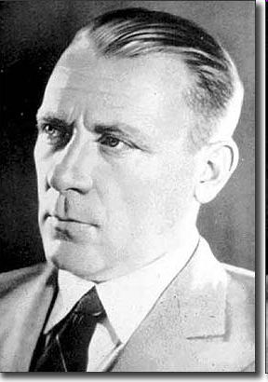
Михаил Булгаков: «Я никому не делал зла»

Slide 46
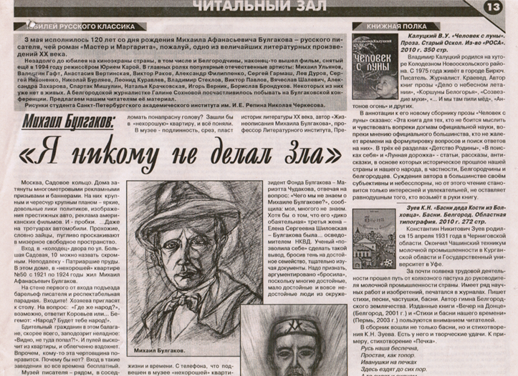
Сохнова Г. Михаил Булгаков: «Я никому не делал Зла» / Г. Сохнова // Смена. – 2011. – 4 мая. – С.13.
В статье описан музей Михаила Булгакова, в котором состоялась Международная конференция под названием «М.А. Булгаков в потоке российской истории XX-XXI веков». На конференции выступали учёные – литературоведы-исследователи творчества знаменитого писателя и педагоги вузов из разных уголков России.

Slide 47
С февраля 1940 года друзья и родные постоянно дежурят у постели М. Булгакова. 10 марта 1940 года Михаил Афанасьевич Булгаков скончался. 11 марта состоялась гражданская панихида в здании Союза Советских писателей. Перед панихидой московский скульптор С. Д. Меркуров снимает с лица М. Булгакова посмертную маску.

Slide 48
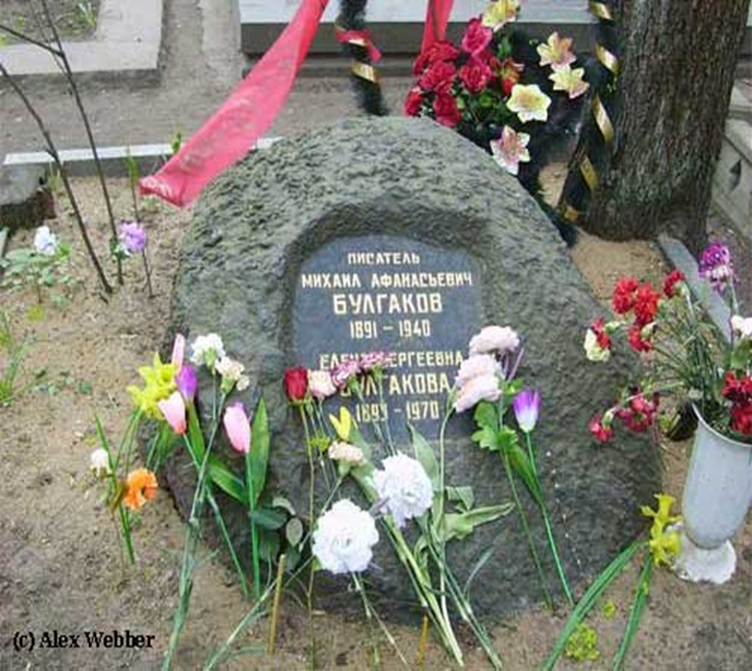
М. Булгаков похоронен на Новодевичьем кладбище. На его могиле, по ходатайству его жены Е. С. Булгаковой, был установлен камень, прозванный «голгофой», который ранее лежал на могиле Н. В. Гоголя.

Slide 49
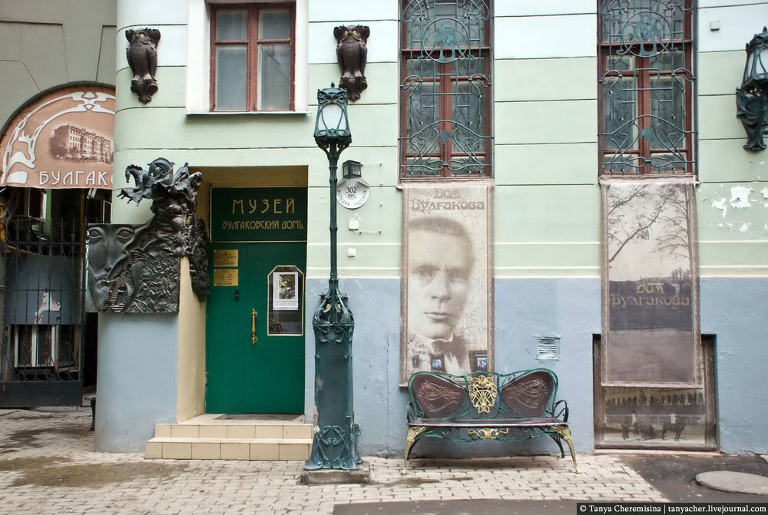
Дом-музей М.А. Булгакова в Москве

Slide 50
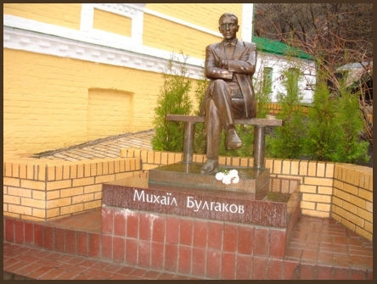
Памятник М.А. Булгакову в Киеве

